Slide 1
תמונות מחיי
יהודה ורטהיים

Slide 2
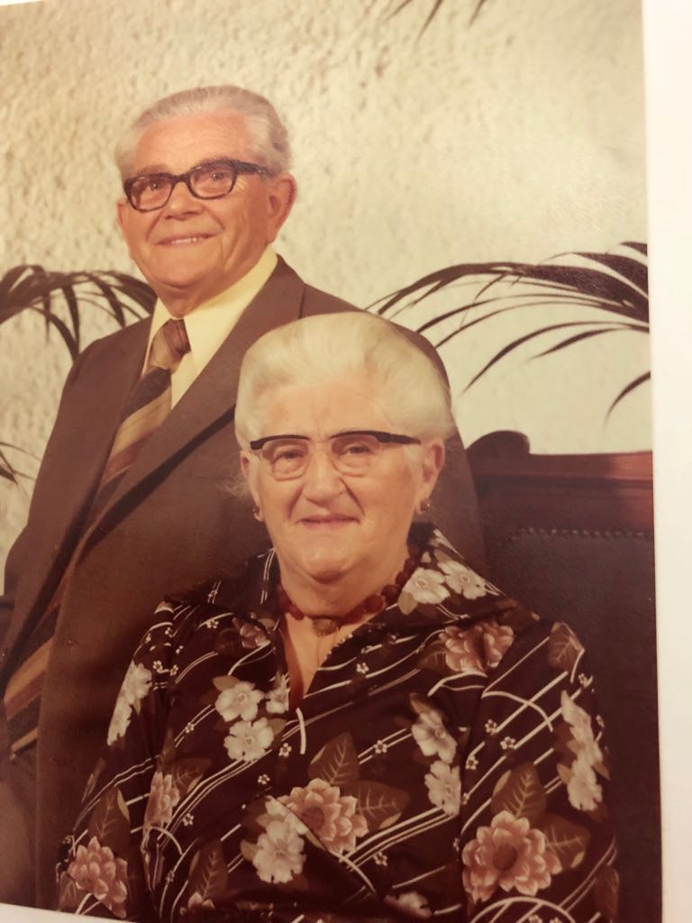
ההורים המאמצים שלי – ברנרד ופוייקה 1950

Slide 3
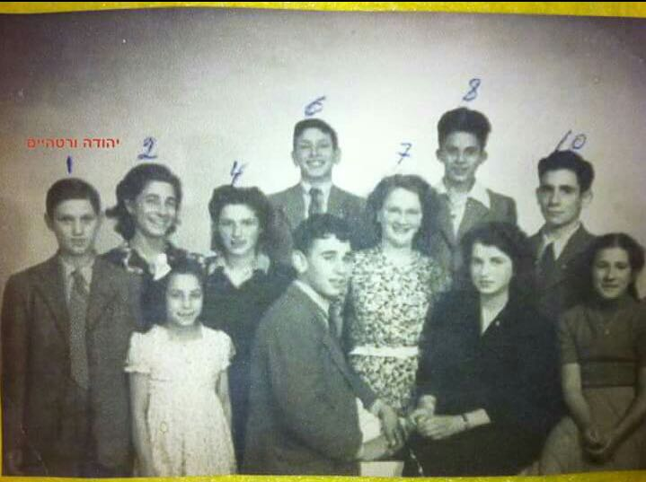
נוער יהודי בהולנד של תקופת המלחמה

Slide 4
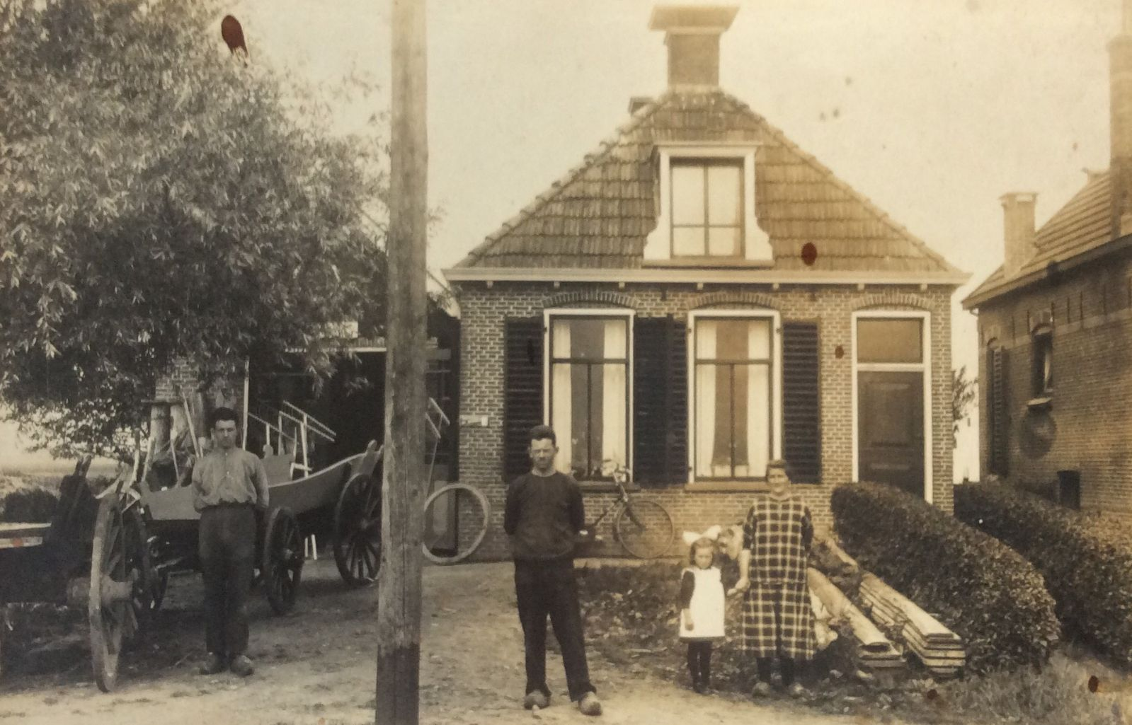
בית המשפחה המאמצת – משפחת פאנבריידן בהולנד

Slide 5
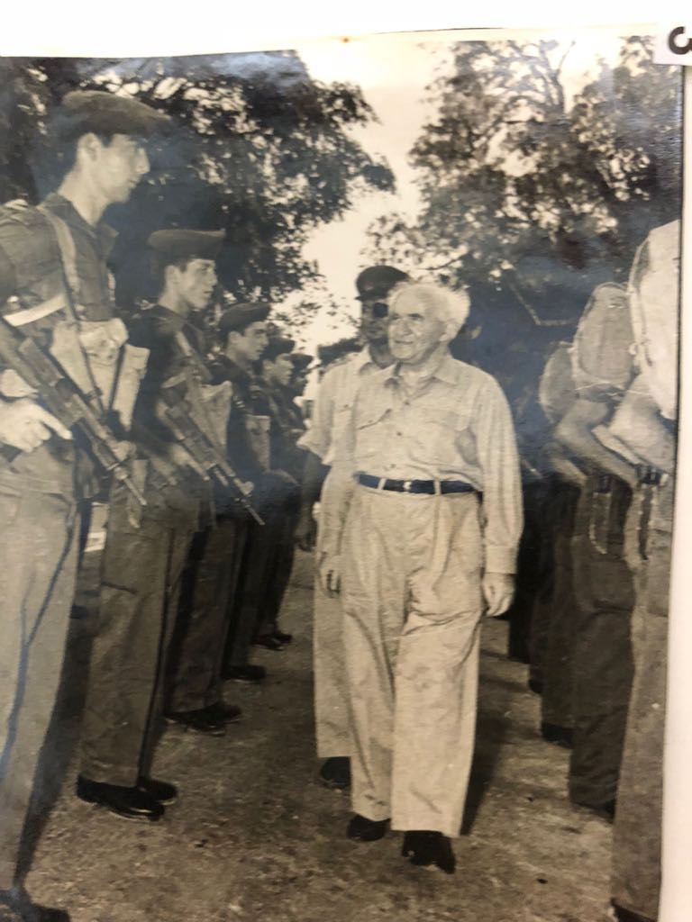
לפני נסיעה להולנד למצעד ארבעת הימים 1954 - בצילום ראש ממשלת ישראל

Slide 6
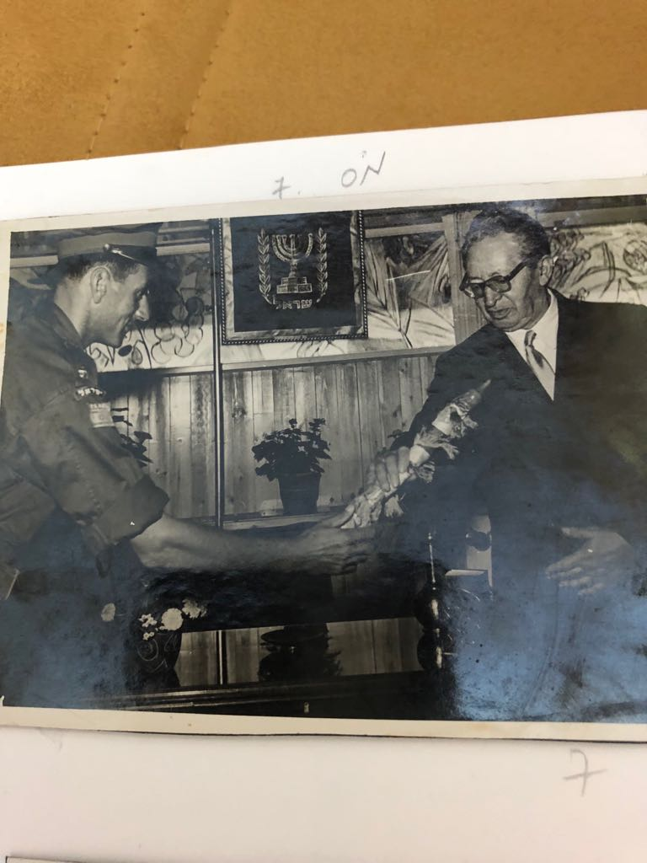
עם נשיא המדינה – בן צבי בחזרה מהמסע

Slide 7
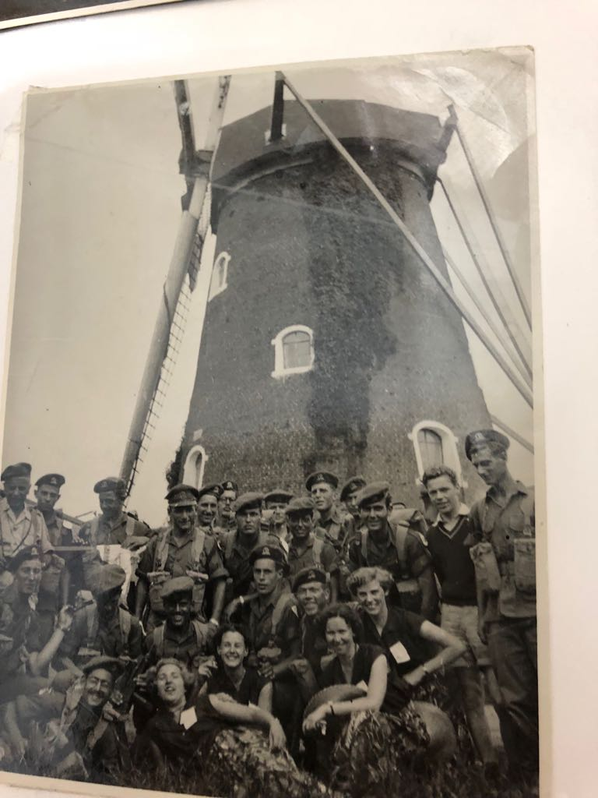
בארץ בשירות בנ"חל

Slide 8
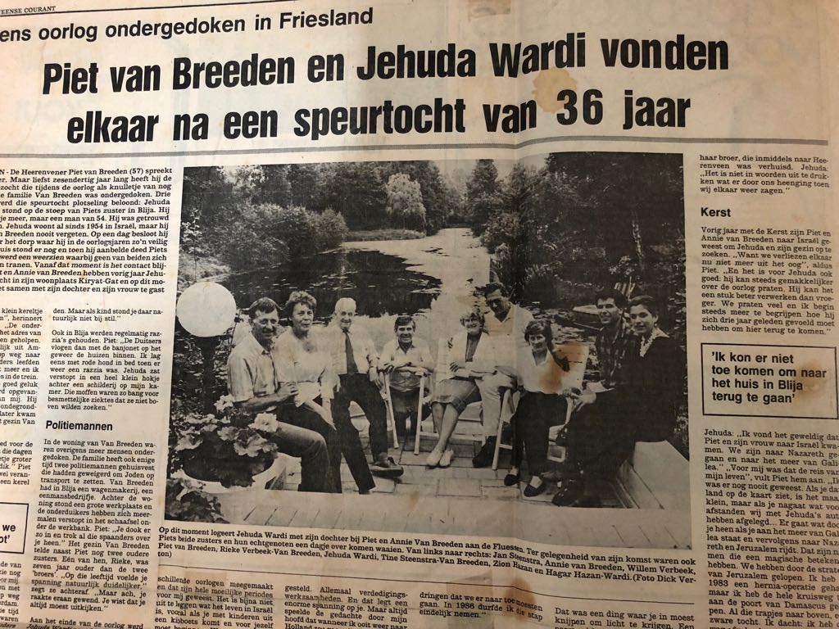
עיתון בהולנד 1985 – ביקור המשפחה לאחר המלחמה

Slide 9
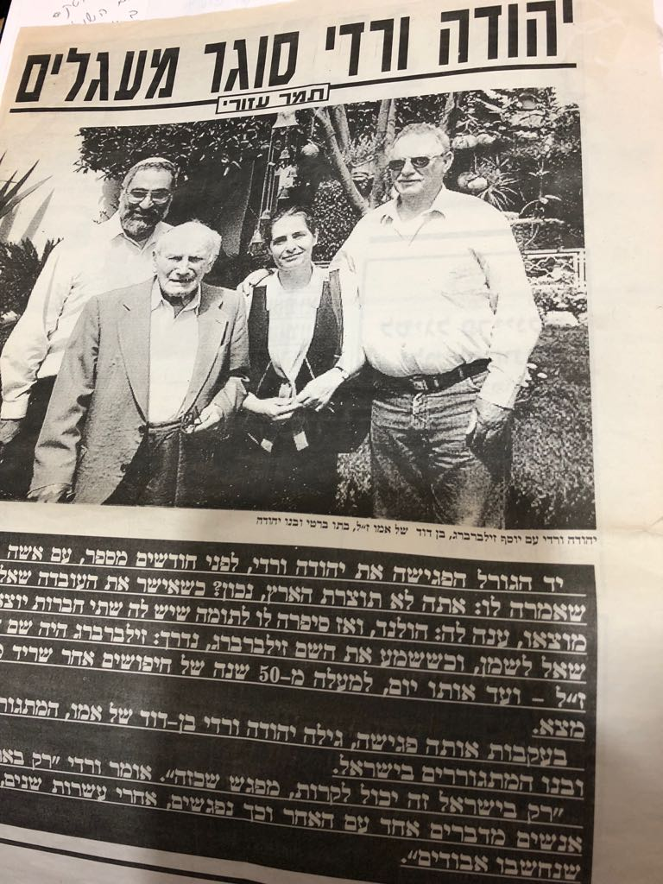

Slide 10
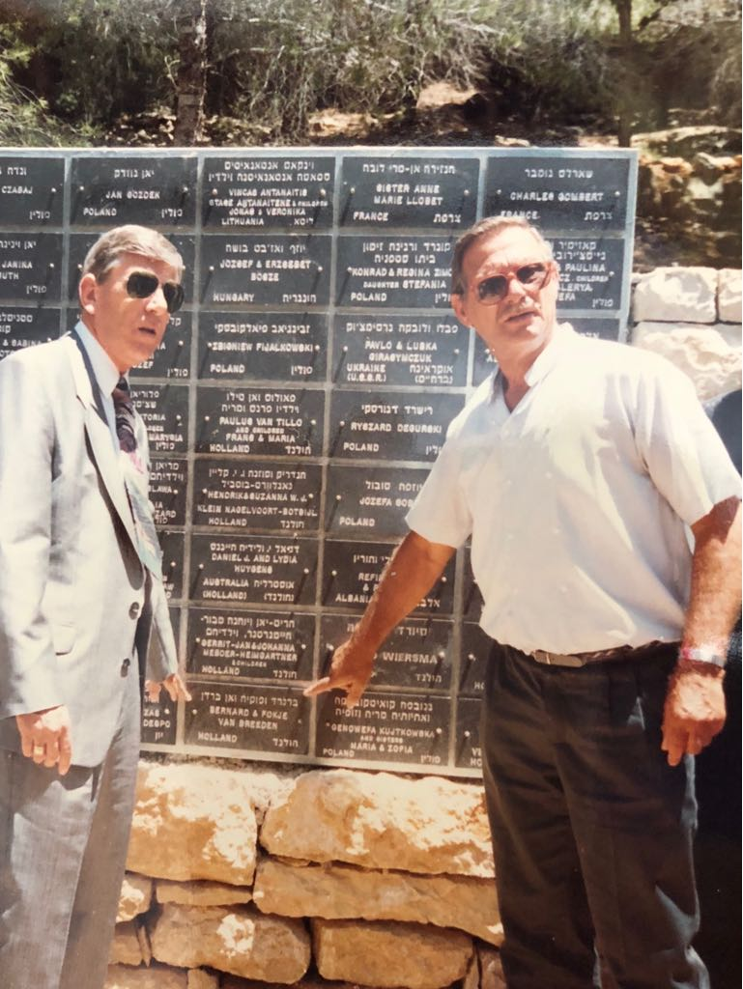
ביקור ביד ושם עם פיט – קבל בשם הוריו את אות חסידי אומות עולם

Slide 11
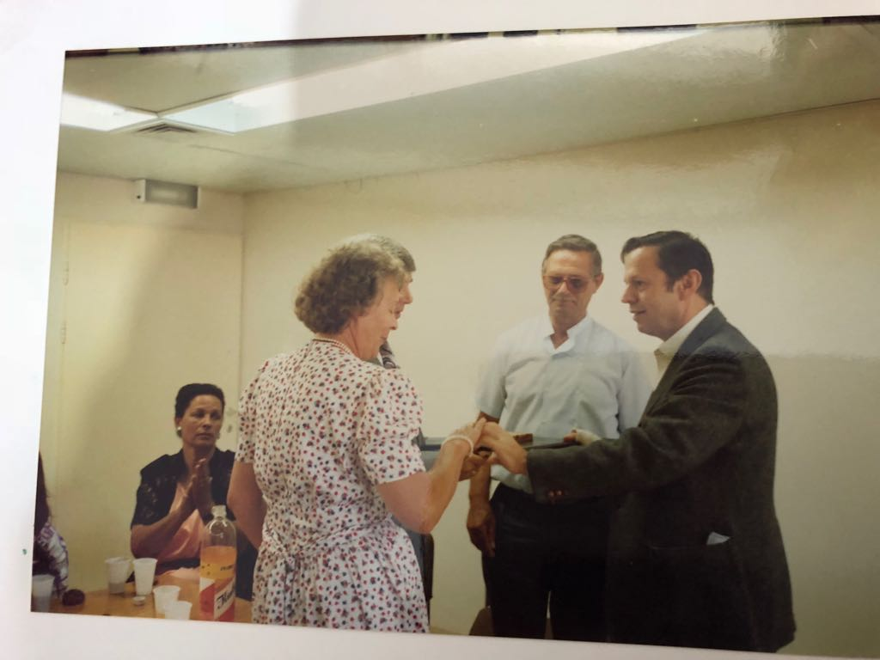
פיט ואשתו מקבלים את אות חסידי אומות עולם להוריהם 1988

Slide 12
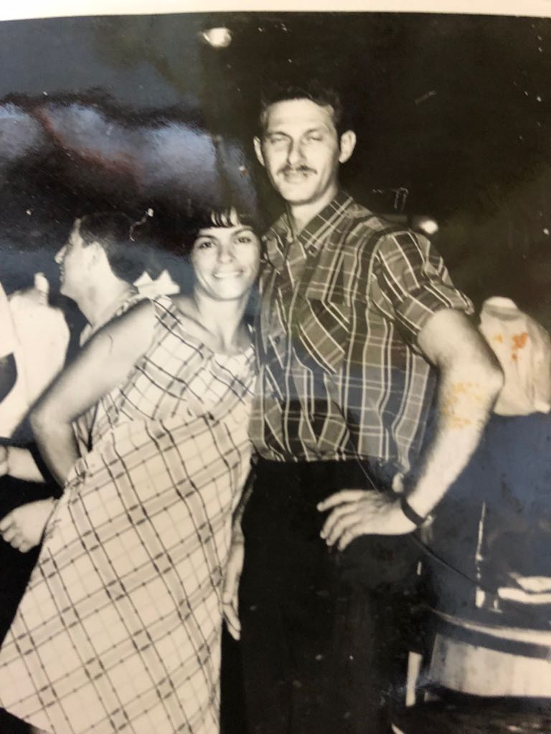
יהודה ואשתו שולה בצעירותם

Slide 13
